Slide 1
Português Instrumental e Metodologia Científica
Leitura, resumo e levantamento bibliográfico

Slide 2
Por que a leitura é tão importante ?

Slide 3
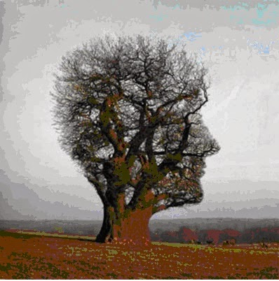

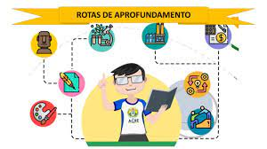

enriquecimento do vocabulário
obtenção de conhecimento
sistematização do pensamento
formação de pensamento crítico
Por que a leitura é tão importante ?

Slide 4



Ler
ler constantemente
conhecer
interpretar
decifrar
reconhecer os elementos mais importantes
assimilar
etc.
ler muito
aplicar o conhecimento

Slide 5







Leitura proveitosa

Slide 6
Elementos de busca textual
livros e artigos

Slide 7
Fases da leitura informativa
prévia | verificação do conteúdo ou procurar um assunto de interesse
exploratória | localização das informações no texto já sabendo de sua existência
seletiva | eliminação do supérfluo, concentração no que é de fato importante
reflexiva | avaliação das informações e do propósito do autor
crítica | compreensão da proposta, contrapondo com nosso conhecimento
interpretativa | relação da proposta do autor com o nosso problema
explicativa | profunda compreensão para posterior apresentação

Slide 8
Trabalho
Grupo 01:
Análise de textos
fases
objetivos e procedimentos
partes da análise de texto
tipos de análise de tex
exemplos de análise de texto
Grupo 02:
seminário
estrutura e funcionamento
fontes
componentes
etapas
exemplos do procedimento em seminários

Slide 9
Pesquisa bibliográfica e resumos

Slide 10
Fases da pesquisa bibliográfica
escolha do tema
elaboração do plano de trabalho
identificação
localização
compilação
fichamento
análise e interpretação
redação

Slide 11
Escolha do tema
fatores internos
pessoal
viável
importância prática ou científica
fatores externos
tempo
disponibilidade de referências
orientação
Delimitação:
sujeito e objeto (Exemplo: Organização do Trabalho - sujeito trabalho; objeto organização)
adjetivos explicativos ou restritivos (Exemplo: Organização Social / Atual do Trabalho)
complementos nominais (Exemplo: Organização Social do Trabalho Artesanal)
determinação das circunstâncias (Exemplo: Organização Social do Trabalho Artesanal no Brasil nos anos 80)

Slide 12
Plano de trabalho
Introdução: apresentação do tema (contextualização, justificativa, breve referencial, contribuição)
desenvolvimento
explicação
discussão
demonstração
conclusão: breve análise e síntese das principais informações apresentadas

Slide 13
Fases da pesquisa bibliográfica
identificação: qual material será utilizado ?
localização: onde se encontra todo o material escolhido ?
compilação: reunião sistemática do material
fichamento: criação de fichas para organização
análise do material: valor, autenticidade, procedência, etc.
redação da pesquisa bibliográfica

Slide 14
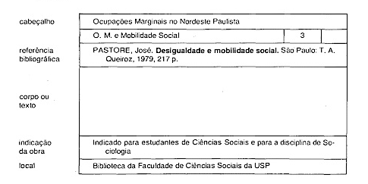
Fichas de catalogação
comentário
análise crítica
interpretação
comparação com outros trabalhos
importância da obra
citação (mostrar regras)

Slide 15
Trabalho
levantamento bibliográfico sobre tema escolhido e redação do plano de trabalho
fazer um levantamento bibliográfico buscando informações e trabalhos relacionados ao problema formulado na última aula por cada aluno
aplicar todas as fases da pesquisa bibliográfica e da leitura
criar fichas catalográficas
elaborar a redação da pesquisa bibliográfica
elaborar o plano de trabalho

Slide 16
Trabalho de Conclusão de Curso (TCC)

Slide 17
estudos iniciais de pesquisa
trabalhos de investigação:
engenharia de produção: aplicação de algum método ou ferramenta da engenharia de produção para solução de algum problema específico.
problematização:
definição da pergunta da sua pesquisa;
seja o mais específico possível;
lembre-se de não levantar perguntas que você não vai conseguir responder ou que não é do seu interesse pesquisar.
Monografias de conclusão de curso

Slide 18
Introdução:
apresentação clara e simples do tema investigado;
e da importância da metodologia utilizada;
rápida referência a trabalhos anteriores realizados sobre o mesmo tema.
Desenvolvimento
fundamentação lógica do trabalho de pesquisa.
Conclusão
síntese de todo o trabalho realizado.
Corpo da monografia

Slide 19
Fontes de figuras
https://infoenem.com.br/ampliacao-do-vocabulario/
https://www.youtube.com/watch?v=NWnXTiAZ8-c
https://cronicaspedagogicas.blogspot.com/2015/04/a-sistematizacao-e-o-pensamento.html
https://blog.enem.com.br/pensamento-critico-5-dicas-para-desenvolver-o-seu-2/
https://www.universodosleitores.com/2014/04/por-que-ler-da-sono.html
https://faro.edu.br/blog/tecnicas-de-leitura-aprenda-como-ler-mais-rapido-e-melhor/

